Slide 1
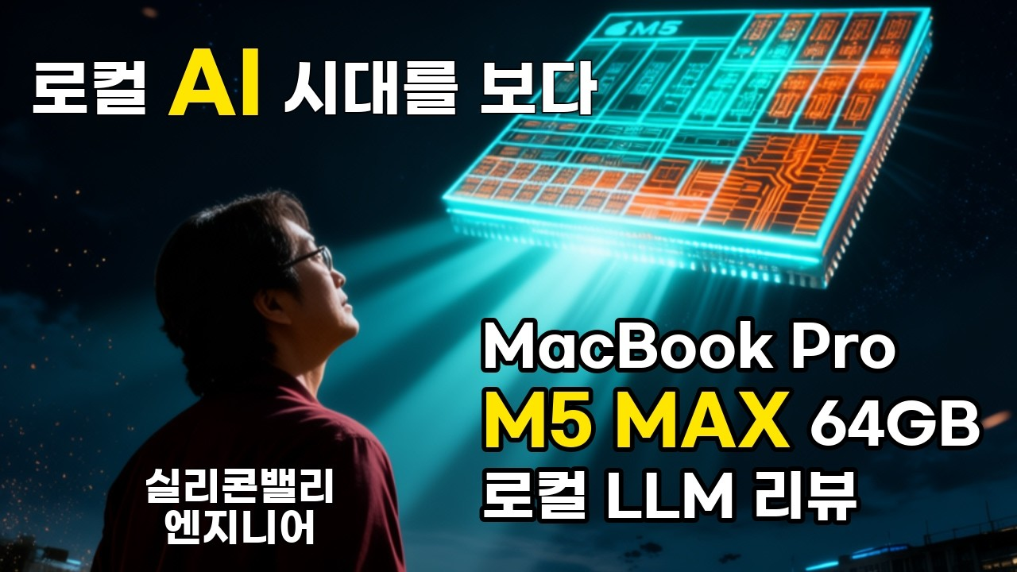
DREAMLABS COLLECTOR
M5 Max 64GB로 80B AI 모델을 로컬에서 돌려봤습니다
이 영상은 Drive Tech Odyssey 채널에서 Apple M5 Max 64GB MacBook Pro를 활용하여 80B 규모의 AI 모델을 로컬에서 실행하는 가능성과 이점을 심층적으로 분석합니다. 엔지니어 관점에서 M5 Max 칩, 64GB 통합 메모리, 14인치 폼팩터 등 하드웨어 선택의 배경을 설명하며, 클라우드 기반 AI 토큰 사용의 높은 비용과 한계를 지적하고 로컬 LLM의 대안을 제시합니다. 영상은 LM Studio와 MLX 프레임워크를 활용한 로컬 LLM 셋업 과정을 시연하고, Qwen3 80B MoE 및 Gemma 4 31B 모델의 성능 테스트를 통해 온디바이스 AI의 효율성을 강조합니다. 궁극적으로 이 영상은 비용 절감, 개인 정보 보호 강화, 그리고 자율주행과 같은 미래 애플리케이션에서의 로컬 AI의 잠재력을 조명합니다. 결론적으로, M5 Max는 로컬 AI 개발을 위한 강력하고 비용 효율적인 솔루션으로 추천됩니다.
CHANNEL
VIDEO ID
Drive Tech Odyssey
wj9ydp2pIg8
source: https://www.youtube.com/watch?v=wj9ydp2pIg8 | video_id: wj9ydp2pIg8 | generated: 2026-07-03T15:43:20Z

Slide 2
Executive Summary
영상 시청 전 빠른 정보 습득을 위한 요약
SUMMARY
이 영상은 Drive Tech Odyssey 채널에서 Apple M5 Max 64GB MacBook Pro를 활용하여 80B 규모의 AI 모델을 로컬에서 실행하는 가능성과 이점을 심층적으로 분석합니다. 엔지니어 관점에서 M5 Max 칩, 64GB 통합 메모리, 14인치 폼팩터 등 하드웨어 선택의 배경을 설명하며, 클라우드 기반 AI 토큰 사용의 높은 비용과 한계를 지적하고 로컬 LLM의 대안을 제시합니다. 영상은 LM Studio와 MLX 프레임워크를 활용한 로컬 LLM 셋업 과정을 시연하고, Qwen3 80B MoE 및 Gemma 4 31B 모델의 성능 테스트를 통해 온디바이스 AI의 효율성을 강조합니다. 궁극적으로 이 영상은 비용 절감, 개인 정보 보호 강화, 그리고 자율주행과 같은 미래 애플리케이션에서의 로컬 AI의 잠재력을 조명합니다. 결론적으로, M5 Max는 로컬 AI 개발을 위한 강력하고 비용 효율적인 솔루션으로 추천됩니다.
source: https://www.youtube.com/watch?v=wj9ydp2pIg8 | video_id: wj9ydp2pIg8 | generated: 2026-07-03T15:43:20Z

Slide 3
Video Structure
영상 구성과 논리 흐름
01
새 맥북프로 소개 및 구매 결심 이유
02
하드웨어 사양 결정 가이드
03
로컬 LLM 셋업 및 활용법
04
실측 토큰 속도 데모 및 모델 비교
05
로컬 LLM 활용 정리 및 미래 전망
06
결론 — 강력 추천 이유
source: https://www.youtube.com/watch?v=wj9ydp2pIg8 | video_id: wj9ydp2pIg8 | generated: 2026-07-03T15:43:20Z

Slide 4
Key Ideas
정보게시물로 전환할 핵심 아이디어
01
**클라우드 AI 비용 대비 로컬 AI 효율성**: 클라우드 AI 토큰 사용의 높은 반복 비용을 줄이는 것이 로컬 LLM 도입의 주요 동기입니다.
02
**Apple Silicon의 온디바이스 AI 역할**: M5 Max의 통합 메모리와 높은 대역폭이 대규모 언어 모델을 로컬에서 효율적으로 실행하는 데 핵심적인 역할을 합니다.
03
**Mixture of Experts (MoE) 모델**: MoE 아키텍처는 더 많은 파라미터를 가진 모델을 로컬 하드웨어에서 효율적으로 처리하기 위한 방법으로 강조됩니다.
04
**실용적인 로컬 LLM 셋업**: LM Studio와 MLX 프레임워크를 사용하여 macOS에서 LLM을 배포하고 상호작용하는 방법을 시연합니다.
05
**성능 벤치마킹**: Qwen 및 Gemma와 같은 다양한 모델에 대한 실제 속도 테스트 및 성능 비교를 제공합니다.
06
**로컬 AI의 미래**: 온디바이스 AI가 향상된 개인 정보 보호, 지연 시간 감소, 자율주행과 같은 분야에 미칠 광범위한 영향을 탐구합니다.
source: https://www.youtube.com/watch?v=wj9ydp2pIg8 | video_id: wj9ydp2pIg8 | generated: 2026-07-03T15:43:20Z

Slide 5
DreamLabs Application
DreamLabs 내부 적용 관점
01
**온디바이스 AI 연구 및 개발**: M5 Max와 같은 Apple Silicon 기반 하드웨어에서 대규모 언어 모델을 로컬로 실행하는 가능성을 탐색하여 DreamLabs의 온디바이스 AI 솔루션 개발에 활용할 수 있습니다.
02
**클라우드 비용 최적화 전략**: 반복적인 클라우드 AI 토큰 비용 절감 방안으로 로컬 LLM 환경 구축을 검토하고, 특정 AI 워크로드에 대한 비용 효율성 분석을 수행하여 DreamLabs의 운영 비용을 최적화할 수 있습니다.
03
**MLX 프레임워크 및 LM Studio 도입**: Apple의 MLX 프레임워크와 LM Studio 같은 도구를 DreamLabs의 AI 개발 파이프라인에 통합하여 Apple Silicon 환경에서의 AI 모델 개발 및 테스트 생산성을 향상시킬 수 있습니다.
04
**자율주행 및 엣지 AI 적용 가능성 탐색**: 영상에서 언급된 자율주행 분야에서의 로컬 AI 활용 사례를 바탕으로 DreamLabs의 관련 프로젝트에 온디바이스 LLM 적용 가능성을 연구하고 새로운 서비스 모델을 구상할 수 있습니다.
05
**AI 개발용 하드웨어 구매 가이드라인**: AI 개발 및 연구를 위한 고성능 워크스테이션 또는 랩톱 구매 시 M5 Max 64GB와 같은 Apple Silicon 기반 시스템의 성능 및 비용 효율성을 고려한 구매 전략을 수립하는 데 참고할 수 있습니다.
source: https://www.youtube.com/watch?v=wj9ydp2pIg8 | video_id: wj9ydp2pIg8 | generated: 2026-07-03T15:43:20Z

Slide 6
Verification Required
모델 추론/metadata 한계/원본 확인 필요
01
"7배 속도 차이의 비밀"에 대한 구체적인 설명 및 근거 (영상 26:01 지점).
02
Qwen과 Gemma 모델 간의 실제 성능 및 출력 품질 비교 결과 (영상 26:38, 30:00 지점).
03
LTX 2.3 영상 생성 데모 및 사이버트럭 영상 생성 데모의 실제 구동 성능 및 결과 (영상 31:34, 33:27 지점).
04
M3 Ultra와의 비교를 통해 M5 Max의 상대적 이점 및 성능 차이 (영상 45:50 지점).
05
클라우드 토큰 비용의 진실에 대한 구체적인 데이터 및 분석 내용 (영상 10:02 지점).
06
M5 Max 64GB로 80B AI 모델을 "로컬에서 돌려봤습니다"라는 제목의 실제 구동 성공 여부 및 성능 지표에 대한 상세한 검증.
source: https://www.youtube.com/watch?v=wj9ydp2pIg8 | video_id: wj9ydp2pIg8 | generated: 2026-07-03T15:43:20Z

Slide 7
Source & Download Metadata
게시물과 문서 산출물 추적 정보
METADATA
Title: M5 Max 64GB로 80B AI 모델을 로컬에서 돌려봤습니다
Channel: Drive Tech Odyssey
Video ID: wj9ydp2pIg8
Source URL: https://www.youtube.com/watch?v=wj9ydp2pIg8
Playlist ID: PLHwM6idVO2zyqi2IZeDAiP5QBqRXd2Zyh
Generated at: 2026-07-03T15:43:20Z
Source basis: metadata_and_model_inference
source: https://www.youtube.com/watch?v=wj9ydp2pIg8 | video_id: wj9ydp2pIg8 | generated: 2026-07-03T15:43:20Z

